Slide 2
Liebe Dentalfreunde,
die gesammelten Daten sind von mir zusammengetragen und mal eben zwischen
den Patientenbehandlungen ausgewertet. Eine Garantie auf Vollständigkeit und absolute Fehlerfreiheit gibt es nicht.
Benutzen, erweitern, verändern, veröffentlichen, drucken, etc.:
Alles erlaubt, viel Spaß damit.
Allerdings möchte ich euch bitte: Wenn ihr eine geile Weiterentwicklung daraus macht,
dann eine Version wieder an mich ☺
Mit kollegialen Grüßen,
Dr. Rainer Janssen (janssen@aurichdental.de)

Slide 3
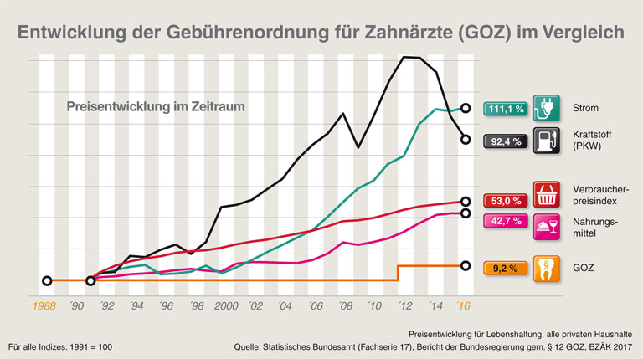
Reinigungspersonal

Slide 4
Dr. Rainer Janssen
Prozentuale Entwicklung
Jahre

Slide 5
Faktor 3,2 - 4,9 oder 7,94 Cent
Faktor 3,1 - 4,7 oder 7,43 Cent
Faktor 2,9 - 4,5 oder 7,16 Cent
Dr. Rainer Janssen
Faktor 3,4 - 5,2 oder 8,29 Cent
Prozentuale Entwicklung
Faktor 4,1 - 6,2 oder 9,99 Cent
Faktor 2,5 - 3,8 oder 6,05 Cent
Faktor 2,3 - 3,5 oder 5,624 Cent
Faktor 3,7 - 5,65 oder 9,01 Cent
Faktor 3,6 - 5,5 oder 8,77 Cent
Jahre

